Slide 1
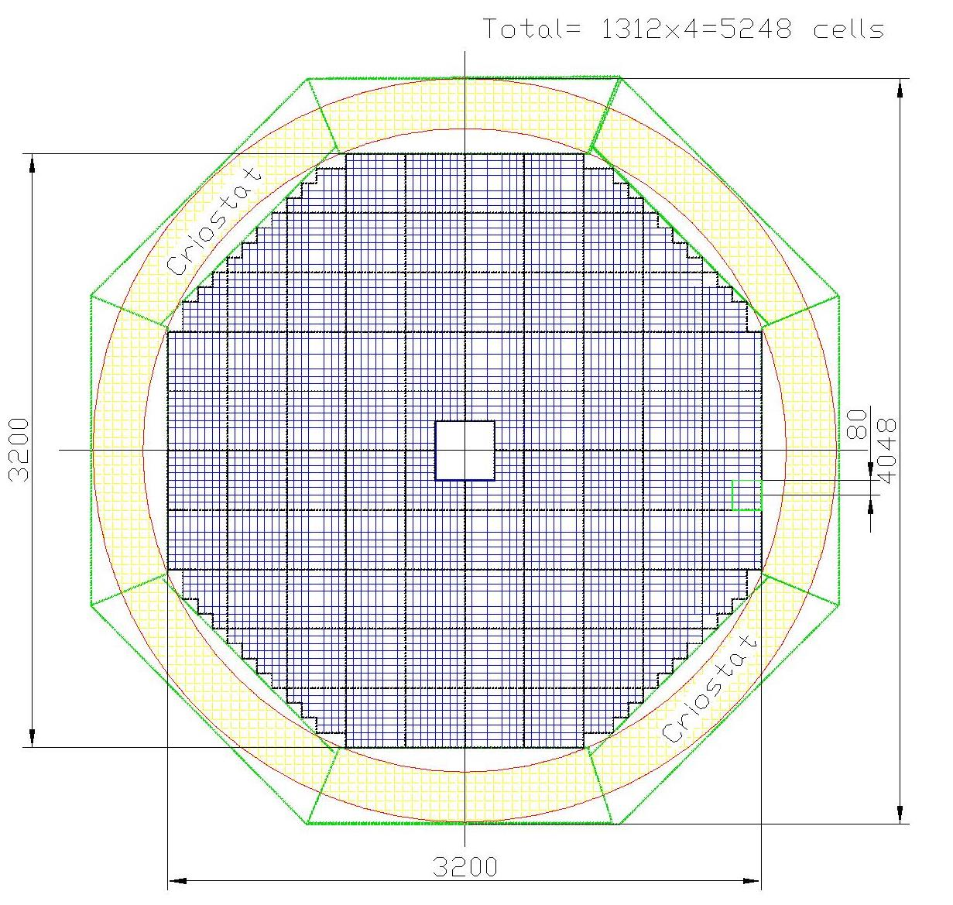
Проектирование силового каркаса торцевой части электромагнитного калориметра SPD. Начало работ: ноябрь-декабрь 2024. Техническое задание: Гаврищук Олег. Конструктор: Швецов Валерий.
Торцевая часть детектора (ТД) может быть составлена из 5248 ячеек размером 40х40 мм².
Габариты ТД – внутри криостата
По центру - отверстие 32х32 см2, что соответствует 64-м ячейкам.
В целом ТД состоит из 1312 модулей в виде сборок 2х2 из 4-х ячеек.
Вся сборка помещается в раму – силовой каркас.
В каркасе выделяются кластеры из 64 ячеек, составлены в виде сборок 4х4 из 16 модулей.

Slide 2
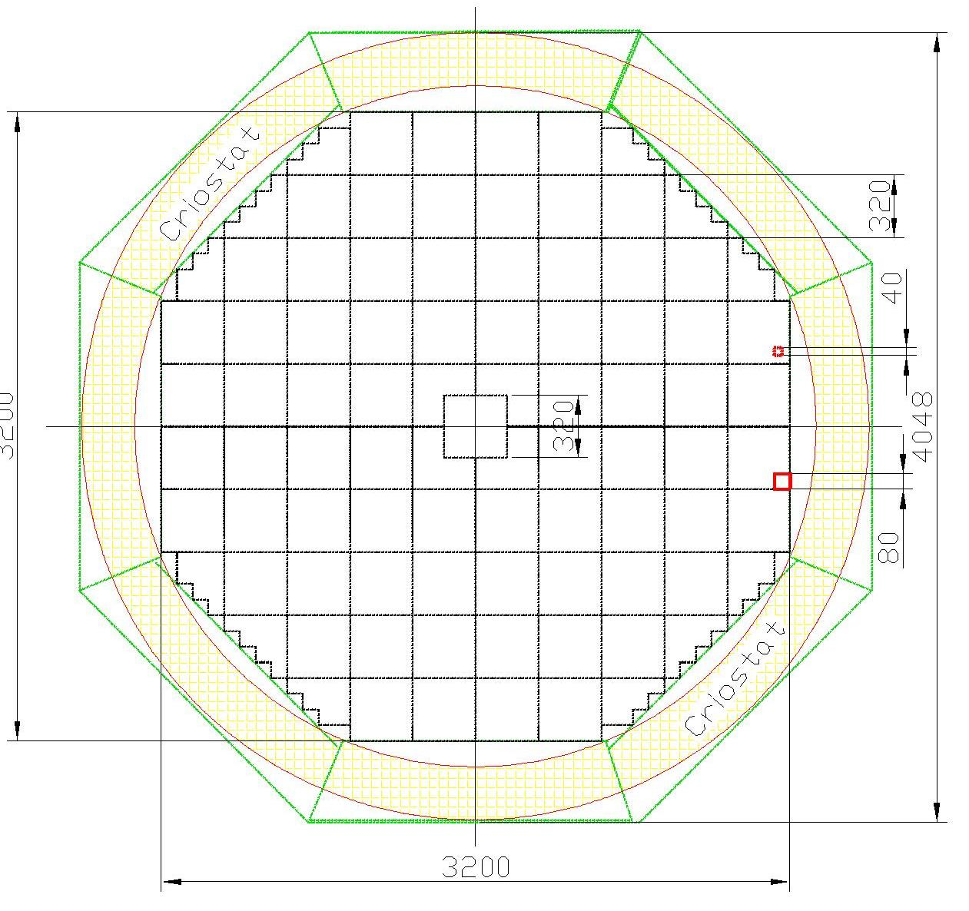
Схематическое представление рамы для силового каркаса торцевой части электромагнитного калориметра SPD.
Торцевая часть детектора (ТД) может поддерживается силовым каркасом.
Каркас разделен на секции, в который вставляются модули калориметра (2х2).
Количество полных секций : 56.
В углах секции не полные и пока не включены в расчет.
Итого :
3584 ячейки 40х40 мм²
896 модулей 2х2
8960 кг – вес содержимого

Slide 3
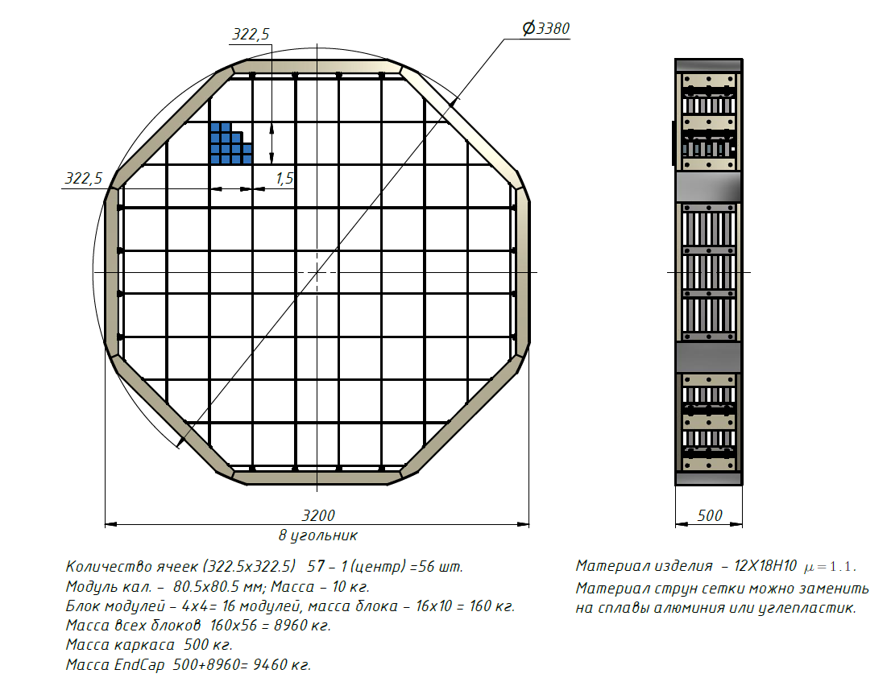
Чертеж силового каркаса торцевой части электромагнитного калориметра SPD – Швецов Валерий.
Торцевая часть детектора
Каркас разделен на секции, в который вставляются модули калориметра (2х2).
Количество полных секций : 57 -1 (центр)=56.
В углах секции не полные и пока не включены в расчет.
Итого :
3584 ячейки 40х40 мм²
896 модулей 2х2
8960 кг – вес содержимого
Каркас вписан в цилиндр 3380 мм в диаметре – силовой каркас ECAL – баррельной части
Наполнение каркаса возможно в стороне от установки.
Наполненный каркас вставляется в установку.

Slide 4
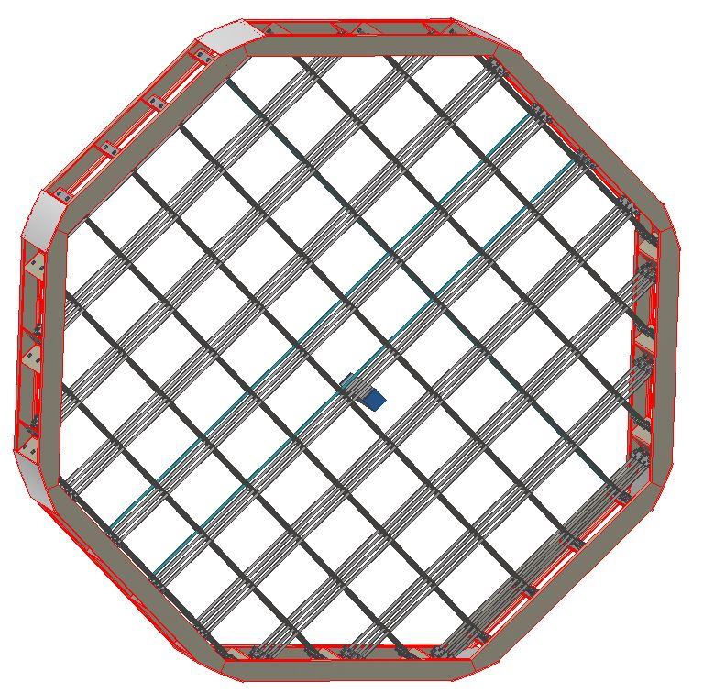
Чертеж силового каркаса торцевой части электромагнитного калориметра SPD – Швецов Валерий. Возможна диагональная ориентация секций
Торцевая часть детектора
Каркас разделен на секции, в который вставляются модули калориметра (2х2).
Количество полных секций : 57 -1 (центр)=56.
В углах секции не полные и пока не включены в расчет.
Итого :
3584 ячейки 40х40 мм²
896 модулей 2х2
8960 кг – вес содержимого
Каркас вписан в цилиндр 3380 мм в диаметре – силовой каркас ECAL – баррельной части
Наполнение каркаса возможно в стороне от установки.
Наполненный каркас вставляется в установку.

Slide 5
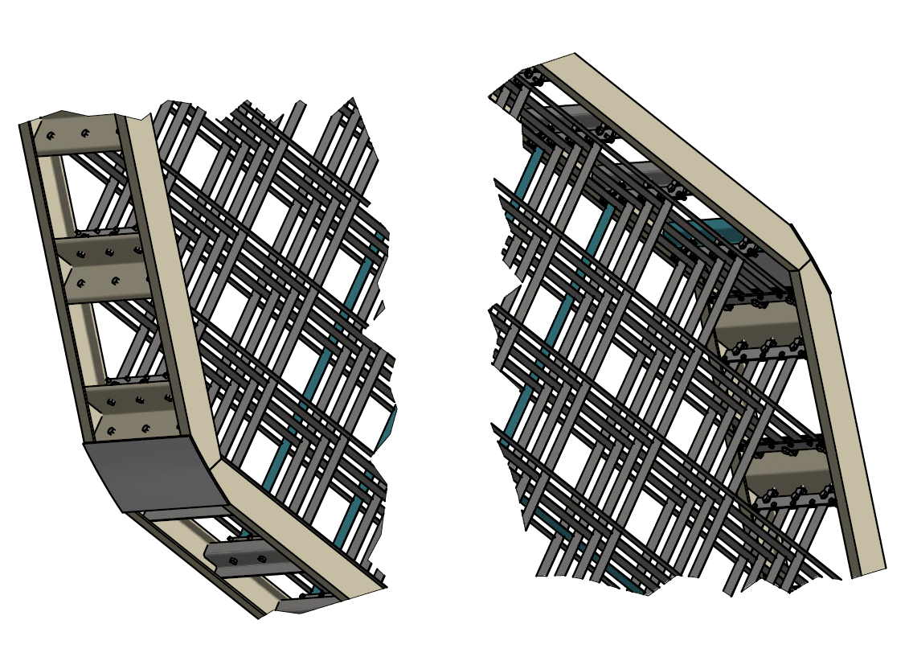
3-Д вид силового каркаса торцевой части электромагнитного калориметра SPD – Швецов Валерий.
Торцевая часть детектора
Каркас разделен на секции, в который вставляются модули калориметра (2х2).
Секции сформированы растжками

Slide 6
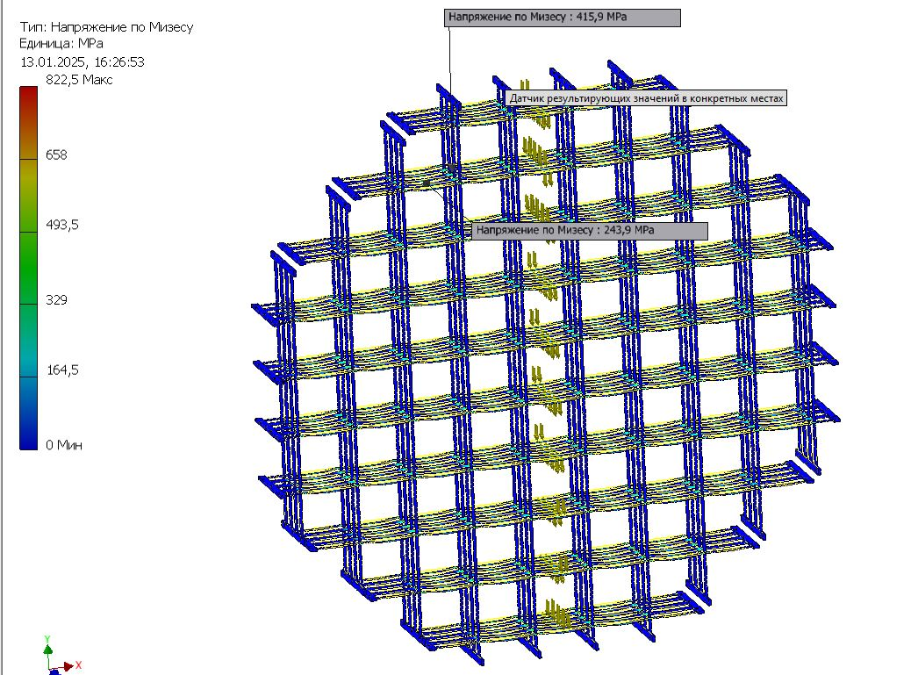
Деформация растяжек (предварительно) торцевой части калориметра SPD – Швецов Валерий.
Торцевая часть детектора
Каркас разделен на секции, в который вставляются модули калориметра (2х2).
Секции сформированы растжками

Slide 7
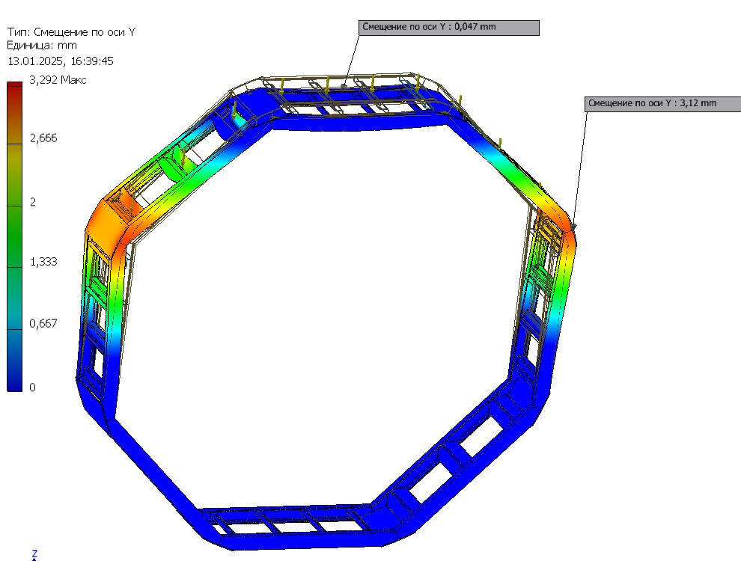
Деформация рамы силового каркая (предварительно) торцевой части калориметра SPD – Швецов Валерий.
Торцевая часть детектора
Каркас разделен на секции, в который вставляются модули калориметра (2х2).
Секции сформированы растжками

Slide 8
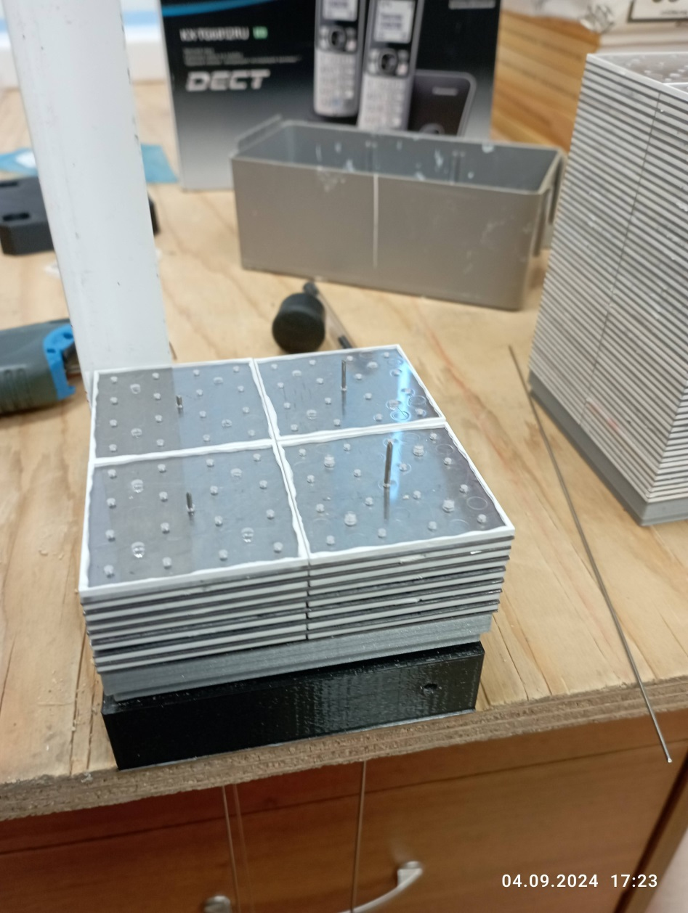
Сборка модулей торцевой части электромагнитного калориметра SPD – ЛФВЭ, корпус 205, гд 2024.
Модуль состоит из 4-х ячеек 40х40 мм², объединенных обей свинцовой пластиной 80х80х0.5 мм³
200 слоев с периодом 2.025 мм
405 мм высота активной части модуля
Толщина сцинтиллятора : 1.500 мм
Толщина свинца : 0.500^{-0.005} мм.
По идее существует воздушный зазор , равен 25 микрон с каждой сторон свинца.
Сцинтиллятор – окрашен по узкой гране белилам титановыми.
Свиней не окрашен.
По хорошему надо сделать тонкую покраску 25 микрон толщиной во избежание окисления.
Но пока свинец – светлый из-за сурьмы 0.5% ССу ГОСТ 9559-2021

Slide 9
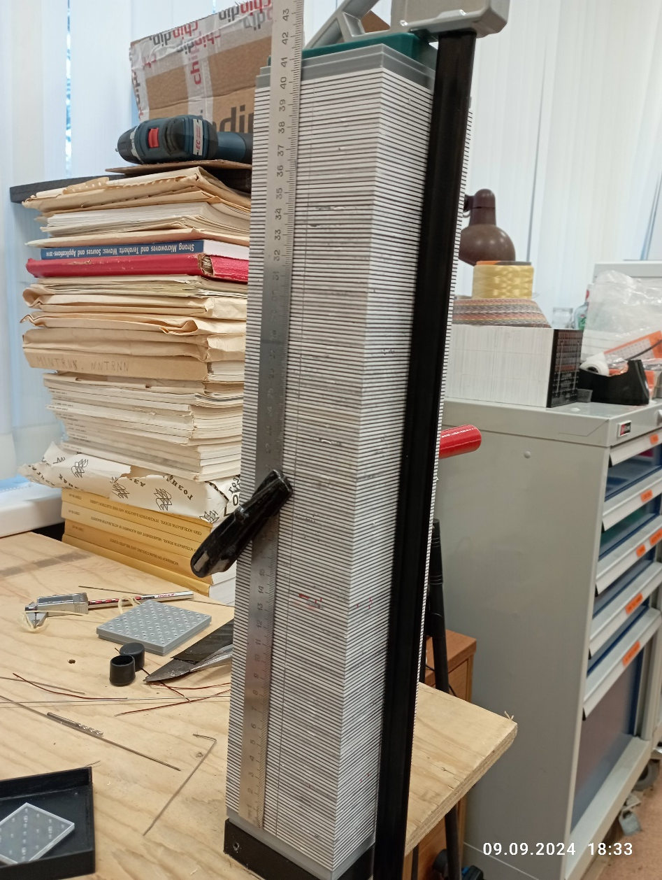
Сборка модулей торцевой части электромагнитного калориметра SPD – ЛФВЭ, корпус 205, год 2024.
Final stage of mdule stacking with 200 layers of 1.5+0.5 mm scintillators
And Led plates
Окончательная сборка в виде 200 слоев. Сжатие струбциной с усилием 80-100 кг .
Измерения проводились с помощью тензосенсоров.

Slide 10
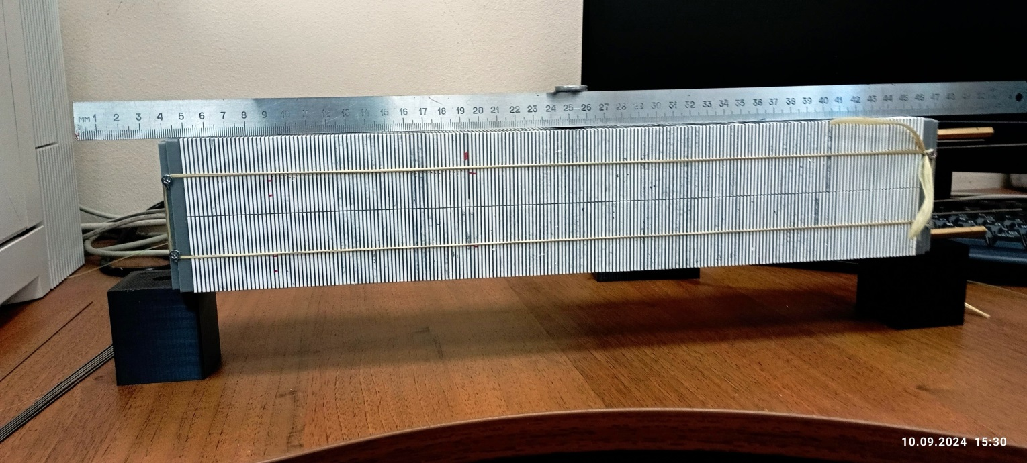
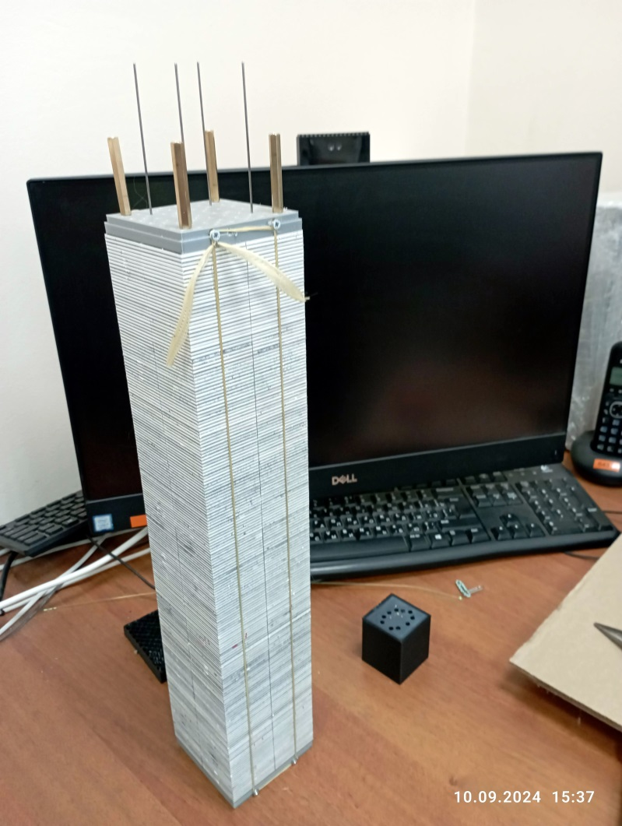
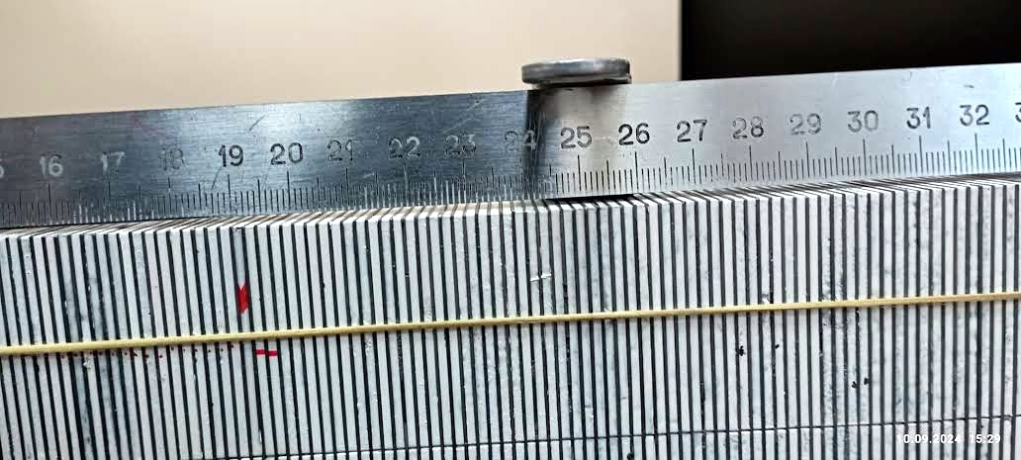
Первая сборка фиксировалась кевларовой нитью.
Stress test setup
4-cells module assembled and tied with a Kevlar rope
Center part Zoom

Slide 11
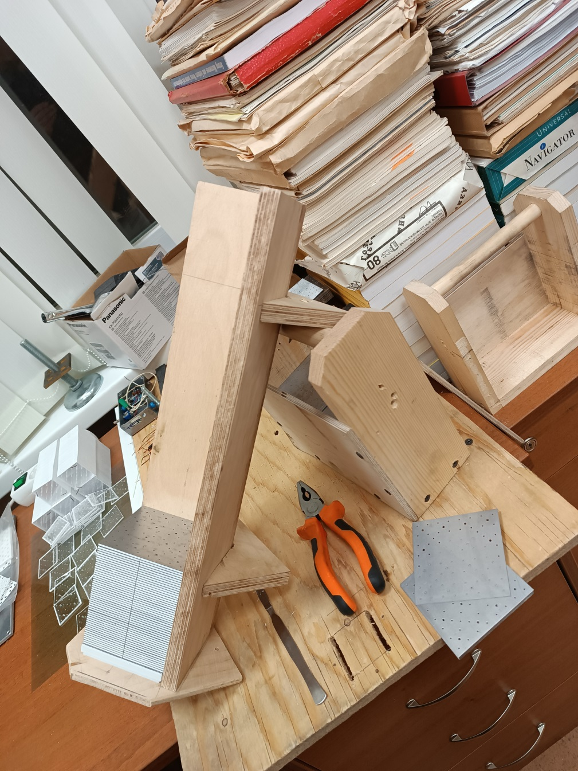
Сборка модулей торцевой части электромагнитного калориметра SPD – ЛФВЭ, корпус 205, год 2025.
Сборка модуля в шаблон
Скорость сборки – 1 модуль в час

Slide 12
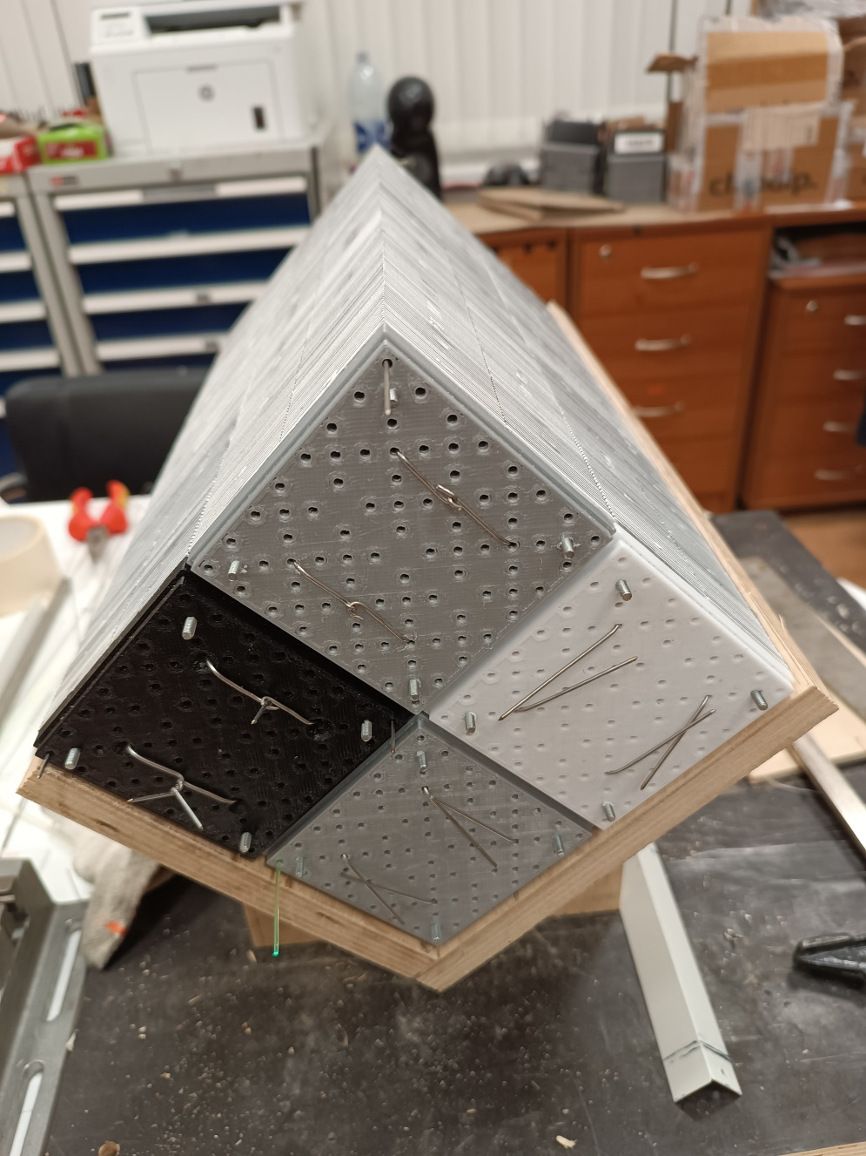
Сборка модулей торцевой части электромагнитного калориметра SPD – ЛФВЭ, корпус 205, год 2025.
Сборка модуля в шаблон
Скорость сборки – 1 модуль в час
Выравнивание и стяжка модулей

Slide 13
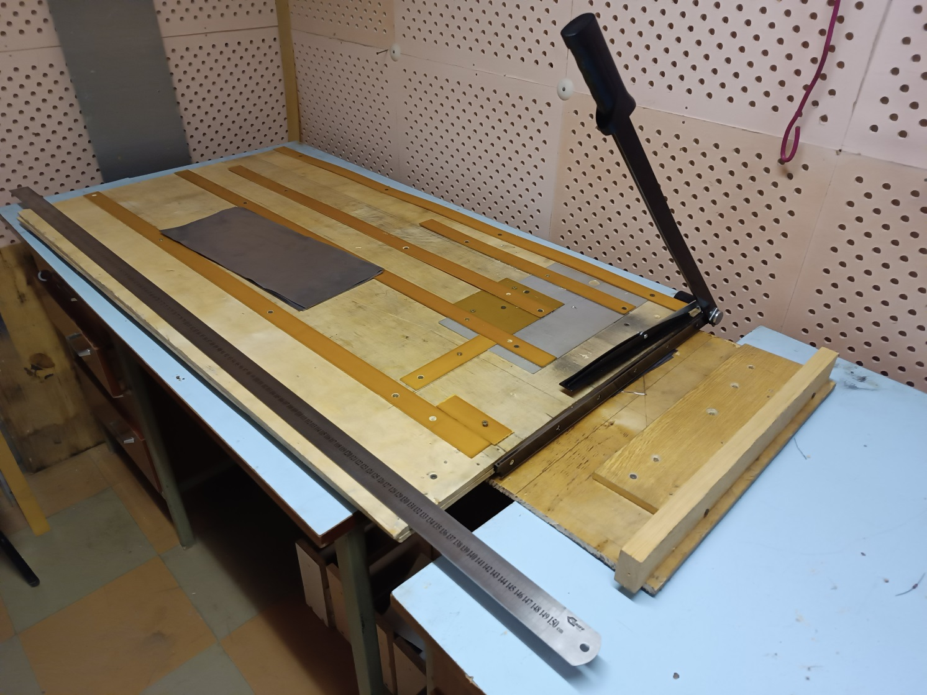
Ножницы для резки свинца
Разрез заготовок производится в два этапа
Лист 1020х435 – режем на 7 полос 435х170 мм²
Потом каждая полоса режется на 5 стрипов 85х170 мм², которые и являются заковками для штампа.
Скорость производства – 500 кг в месяц – 1 человек.

Slide 14
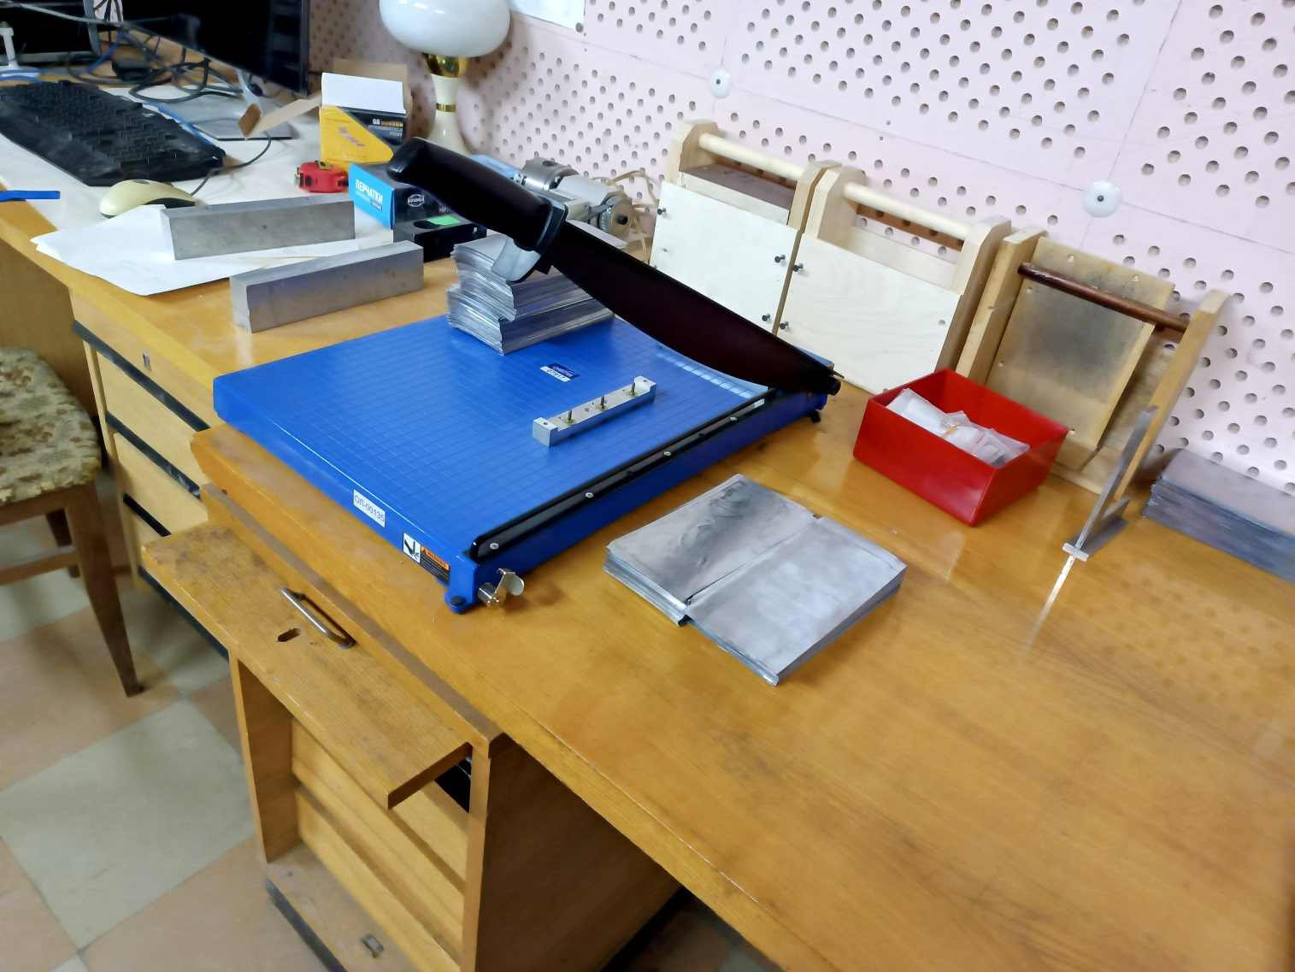
Ножницы для резки свинца
Разрез заготовок производится в два этапа
Лист 1020х435 – режем на 7 полос 435х170 мм²
Потом каждая полоса режется на 5 стрипов 85х170 мм², которые и являются заковками для штампа.
Скорость производства – 500 кг в месяц – 1 человек.

Slide 15
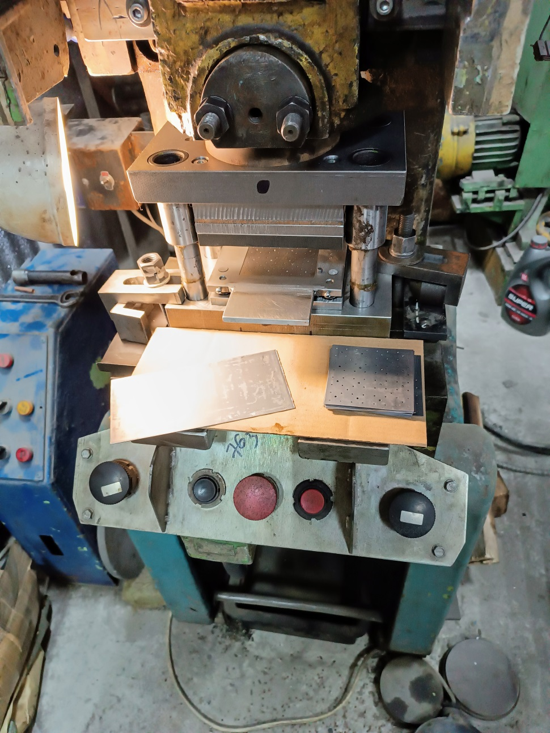
Штамп для производства свинцовых пластин Владимир «ООО МАРАЛ», 2024-2025.
Станок – кривошипно-ударный механизм
Максимальная скорость - 120 ударов в минуту.
Реально – возможно в рабочий день сделать 400 циклов.
1 человек + 1 станок
Стоимость 13 рублей один цикл.
Один Торец – 896*200=179200 пластин
448 дней

Slide 16
End of Report
Thanks for attention to All
1/21/2025
Oleg Gavrishuk, JINR, Dubna , Russia
16

